Slide 1
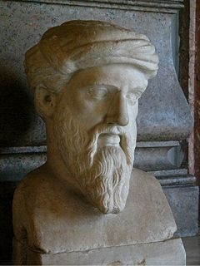
Человек есть то, что он ест.
Пифагор (570-490 г.г. до н.э.) - древнегреческий философ и математик

Slide 2
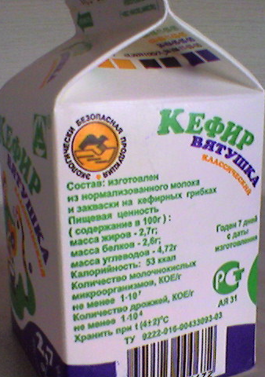
Изучите этикетки разных пищевых продуктов.
Запишите энергетическую ценность (калорийность) продуктов, выразив ее в джоулях или калориях.

Slide 3
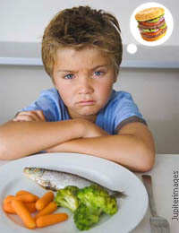
Запомни!
Калория – единица количества тепла, необходимого для нагревания 1 грамма воды на 1 градус Цельсия при давлении в 1 атмосферу.
В калориях принято измерять величину энергозатрат организма при его функционировании и физической нагрузке.
Иными словами, тепло нашего организма – это тепло выработанных им калорий.
1 грамм белка – 4,1 калории
1 грамм жира – 9,3 калорий
1 грамм углеводов – 3,75-4,1 калории
1 ккал = 4200 Дж

Slide 4
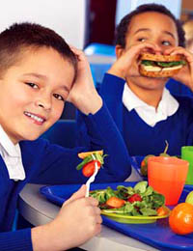
Подумай и ответь!
Достаточно ли для вас потребление в течение дня съеденного вами полдника, если теплота сгорания суточного рациона питания для школьников вашего возраста составляет около 1,2 МДж?
Меню
14 апреля 2008 года
Цыпленок (70 г)
Крупа гречневая (100 г)
Капуста (100 г)
Удельная теплота сгорания, кДж/кг:
Цыпленок …………………........735
Крупа гречневая ………………1449
Капуста ...................…………..118

Slide 5
Проверь себя!
Достаточно ли для вас потребление в течение дня съеденного вами полдника, если теплота сгорания суточного рациона питания для школьников вашего возраста составляет около 1,2 МДж?
Дано: СИ:
m₁ = 70г 0,07 кг
m₂ = 100г 0,1 кг
m₃= 100г 0,1 кг
q₁ = 735 кДж/кг 735⋅10³ Дж/кг
q₂ = 1449 кДж/кг 1449 ⋅10³ Дж/кг
q₃= 118 кДж/кг 118 ⋅10³ Дж/кг
Q_{общ} = ? …Дж
Решение:
Q₁ =m₁ ⋅ q₁ Q₁ = 0,07 кг ⋅ 735 ⋅10³ Дж/кг=51,5 ⋅10³ Дж
Q₂ =m₂ ⋅ q₂ Q₂ = 0,1 кг ⋅ 1449 ⋅10³ Дж/кг=144,9 ⋅10³ Дж
Q₃ =m₃ ⋅ q₃ Q₃ = 0,1 кг ⋅ 118 ⋅10³ Дж/кг=11,8 ⋅10³ Дж
Q _{общ}=Q ₁ + Q ₂+ Q ₃
Q _{общ}=51,5⋅10³ Дж + 144,9⋅10³ Дж + 11,8⋅10³ Дж =208,2 кДж
0,2 МДж < 1,2 МДж Ответ: не достаточно

Slide 6
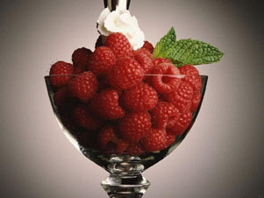
Здоровое питание
Судьбы наций находятся в зависимости от того, как они питаются. Антгельм Брилья-Саварен
Классическая теория сбалансированного питания базируется на следующих фундаментальных положениях: 1) приток веществ должен точно соответствовать их расходу; 2) приток пищевых веществ обеспечивается за счет разрушения пищевых структур и всасывания полезных веществ — нутриентов, необходимых для метаболизма и построения структур тела; 3)утилизация пищи осуществляется самим организмом; 4) метаболизм определяется уровнем аминокислот, моносахаридов, жирных кислот, витаминов и некоторых солей, следовательно, можно создать так называемые элементные (мономерные) диеты.

Slide 7
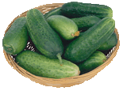
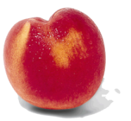
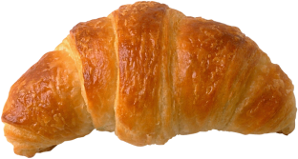
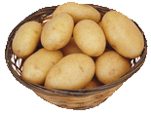
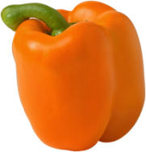
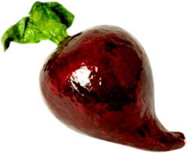
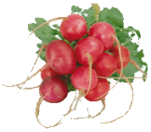
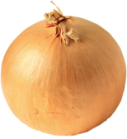
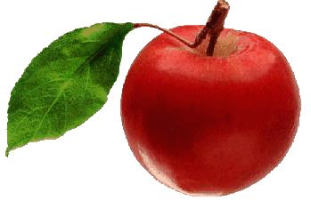
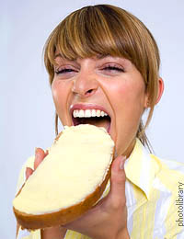
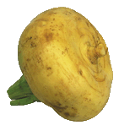
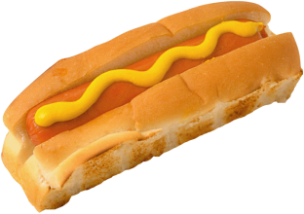
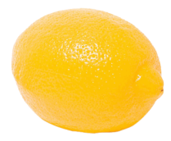
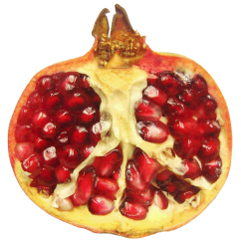
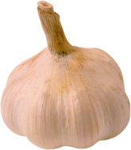
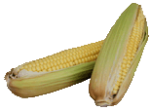
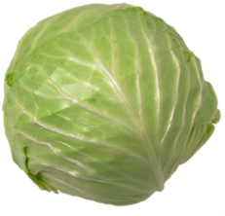
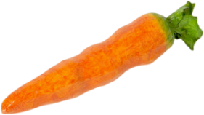
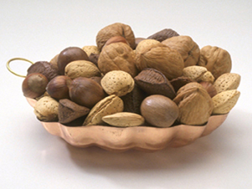
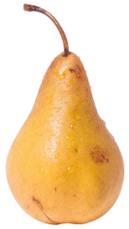
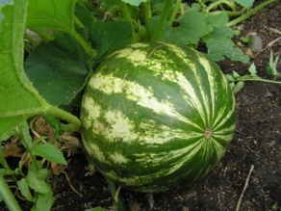
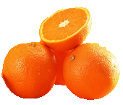
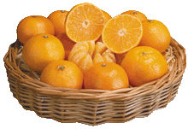
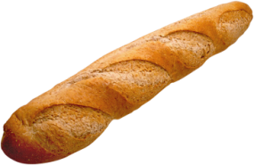
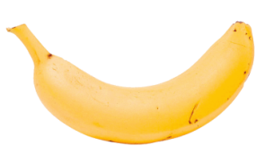
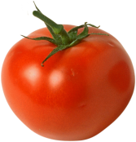
Меню для поколения XXL
Составьте меню для школьной столовой на завтра.
Найдите энергетическую ценность съеденного вами полдника.
ХЛЕБ, МУЧНЫЕ ПРОДУКТЫ
МЯСНЫЕ ПРОДУКТЫ
СУХОФРУКТЫ
КРУПЫ, ОРЕХИ, БОБОВЫЕ
ОВОЩИ, ЗЕЛЕНЬ, ГРИБЫ
ЖИРЫ, ЯЙЦА
РЫБА, МОРЕПРОДУКТЫ
СЛАДОСТИ
МОЛОКО, МОЛОЧНЫЕ ПРОДУКТЫ

Slide 9
Домашнее задание!
Повторить §44.
Составить праздничное меню
(не менее 3-х блюд).
Подготовить сообщение или презентацию по теме «Автомобили: от истоков до современности».

Slide 10
Ресурсы сети Internet

Slide 11
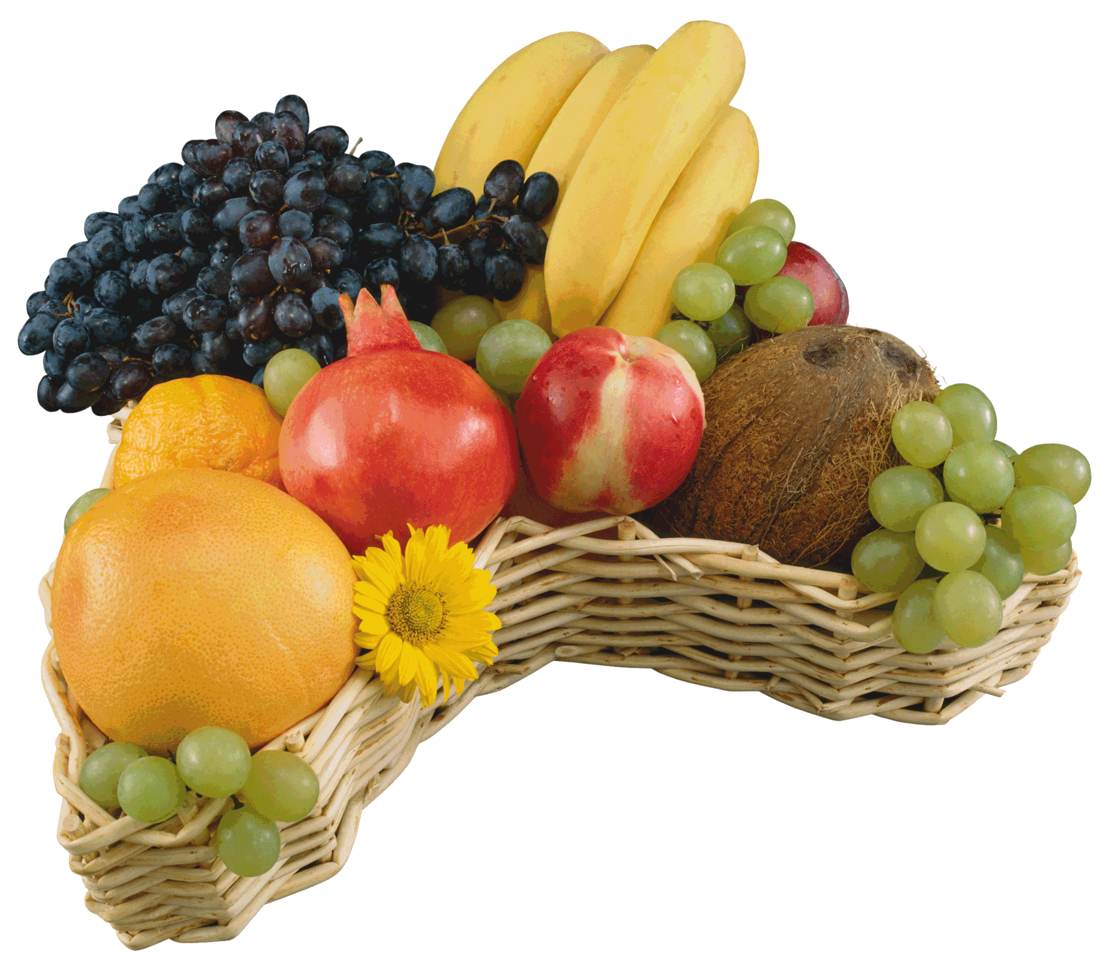
МОЛОДЦЫ!!!
Овощи и фрукты – самые витаминные продукты!

